Slide 1

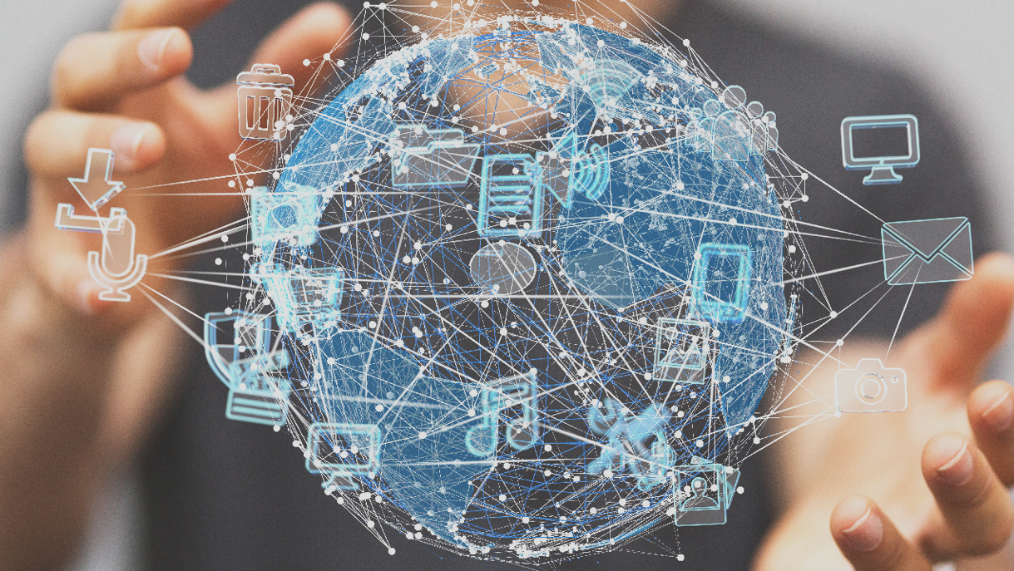
Proyecto 1
Asignatura: Machine Learning I
Integrantes: Raúl Urzúa, Adán Marchena
Establecimiento: UDLA
Fecha: 13-10-2025

Slide 2




Selección de datasets
Datasets de texto
Medrxiv-Clustering-s2s
Arxiv_nlp
Stack Exchange Topics
Datasets tabulares
Tabular-benchmark
Analyzing Student Academic Trends
Breast Cancer dataset
Datasets de imagen
Agriculture crop images
CT Medical Images
Small image dataset for unsupervised clustering

Slide 3


Arxiv_nlp
Clasificación y análisis de artículos científicos según su contenido.
Lenguaje no supervisado: K-means, PCA, Spectral Clustering, Hierarchical Clustering.
Medición: Silhuette Score.
Publico objetivo: Analistas de datos, medios de comunicación, instituciones académicas, departamentos de atención al cliente, etc.
¿Para que?: Descubrir patrones ocultos y organizar automáticamente los textos en grupos temáticos que compartan palabras o significados similares.
Herramientas: Scikit-learn, pandas y matplotlib.

Slide 4
Covertype (perteneciente a tabular benchmark)
Identificar regiones con características ecológicas similares mediante técnicas de agrupamiento no supervisado.
Aprendizaje no supervisado: K-means, PCA, DBSCAN y GMM.
Medición: Índice de Silhuette, Índice de Calinski-Harabasz.
Publico objetivo: Organismos gubernamentales, investigadores, geógrafos, ingenieros forestales, etc.
¿Para que?: Segmentar las regiones ecológicas según sus características ambientales.
Herramientas: Scikit-Learn, pandas, numpy, Matplotlib, Seaborn, Plotly y Streamlit.

Slide 5
Image dataset Unsupervised Clustering
Este pequeño conjunto de datos incluye 80 fotos de perros, gatos, familia, personas solas y comida.
Aprendizaje no supervisado: k-means, PCA, t-SNE y Mean Shift.
Medición: la métrica más común es Silhouette Score.
Publico objetivo: Investigadores, científicos de datos, empresas de tecnología, inteligencia artificial y plataformas de comercio electrónico.
¿Para que?: Para la buscar, segmentar y estructurar visualmente el dataset, permitiendo interpretar y explorar grandes volúmenes de imágenes de manera eficiente.
Herramientas: TensorFlow/Keras o PyTorch + OpenCV/PIL.

Slide 6

Fin…

